Slide 1



Slide 2



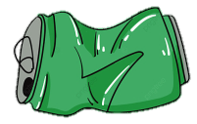
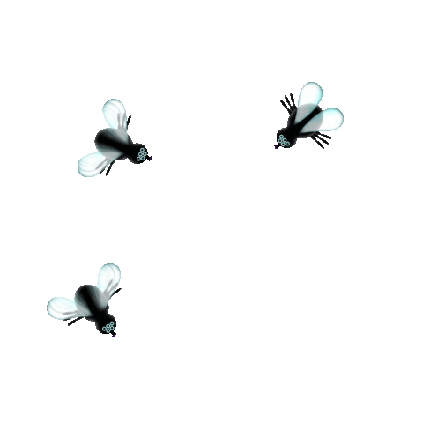

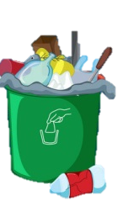

Slide 3


Bộ phận nào nối quạt với nguồn điện?
A. Đế quạt
B. Dây nguồn
C. Thân quạt

Slide 4
Bộ phận nào tạo ra gió?
A. Đế quạt
B. Thân quạt
C. Cánh quạt

Slide 5
Quạt không cánh được chế tạo vào năm nào?
A. 2009
B. 2019
A. 1999

Slide 6
4. Quạt có điều khiển có tính năng gì nổi bật?
A. Không có cánh
B. Có thể bật, tắt, thay đổi tốc độ và hướng gió từ xa
C. Không có ổ cắm

Slide 7





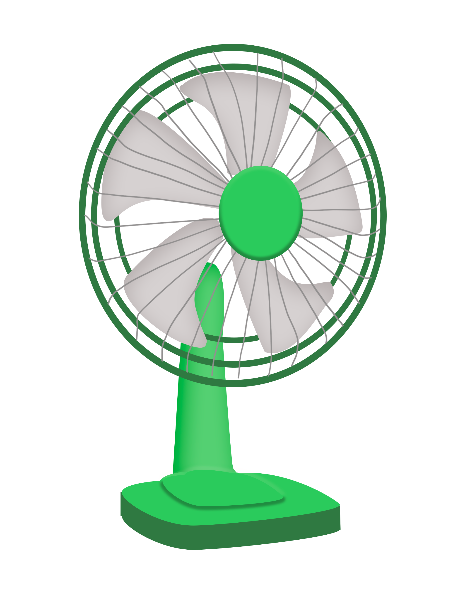

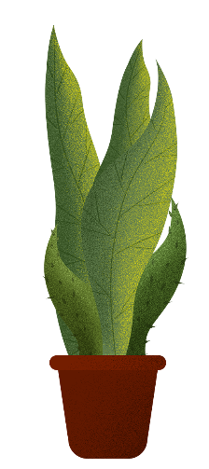
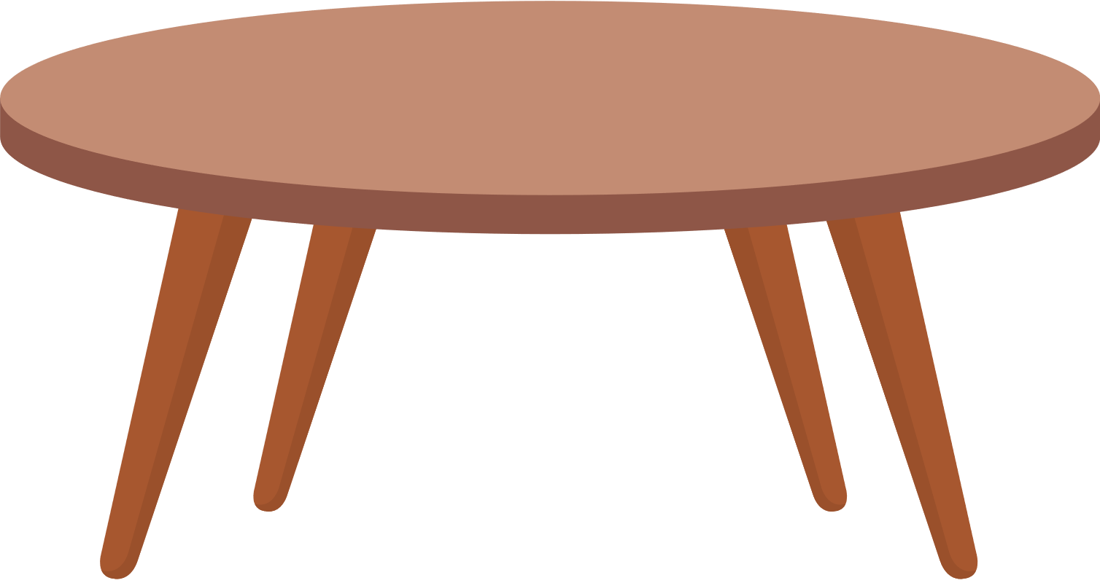

Slide 8


Slide 9

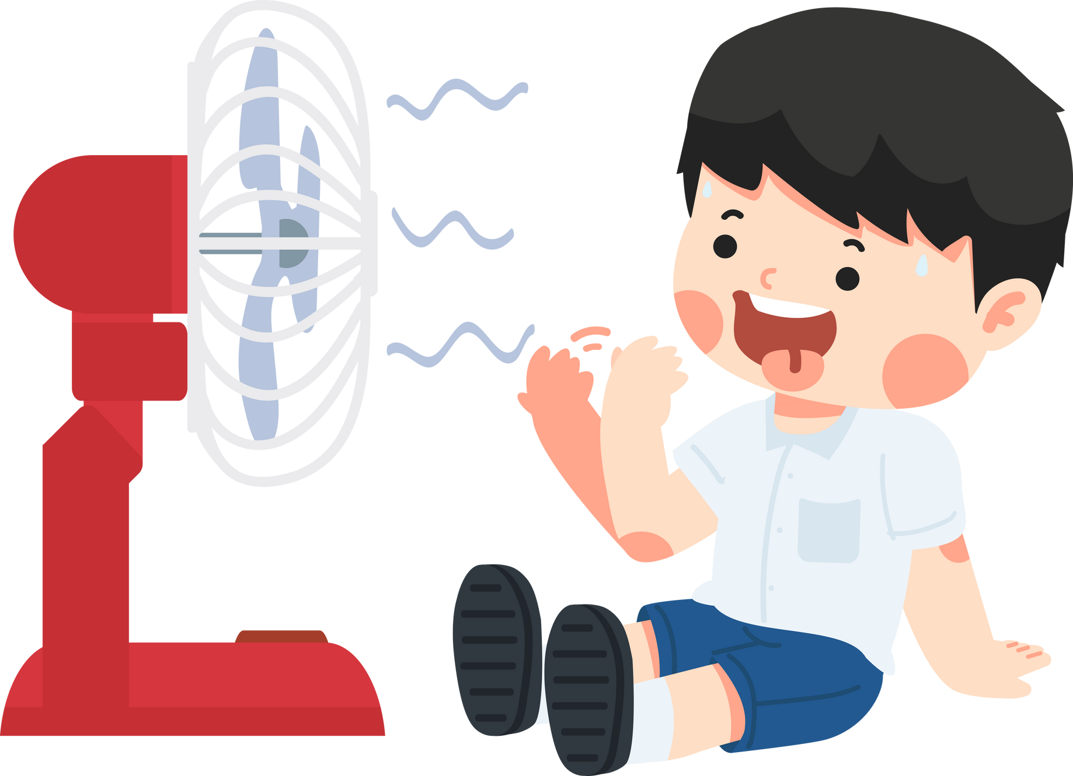
1. Sử dụng quạt điện đúng cách

Slide 10
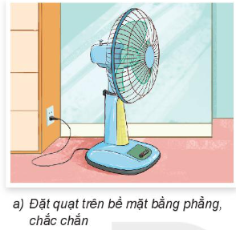
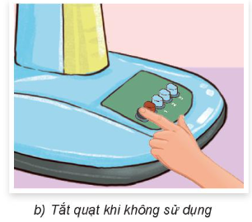
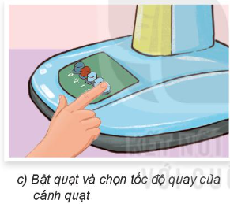
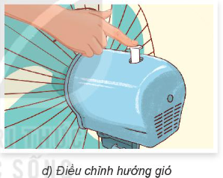
Em hãy sắp xếp các bước trong hình 4 theo thứ tự hợp lí khi sử dụng quạt điện.

Slide 11





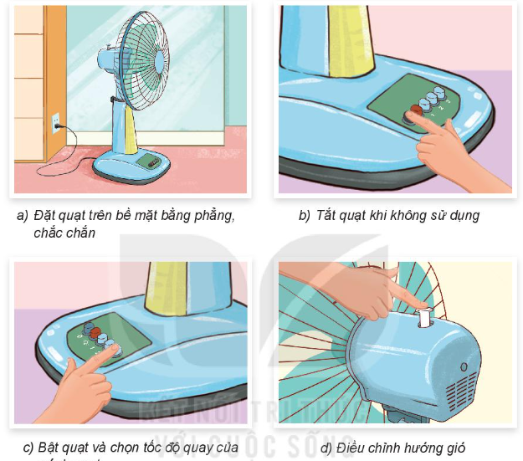





Slide 12
Các bước theo thứ tự hợp lí khi sử dụng quạt điện.
01
Bước 1
Bước 2
Bước 3
Bước 4

Slide 13
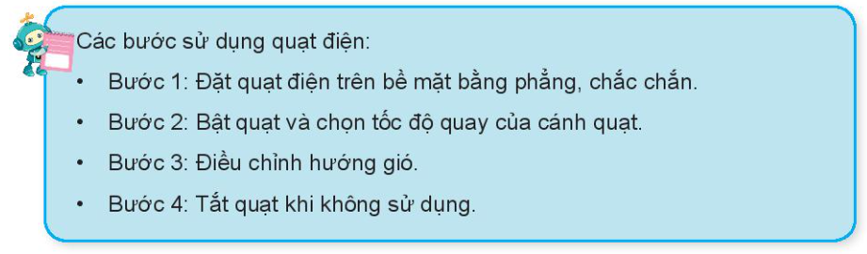

Slide 14
2. Sử dụng quạt điện an toàn

Slide 15
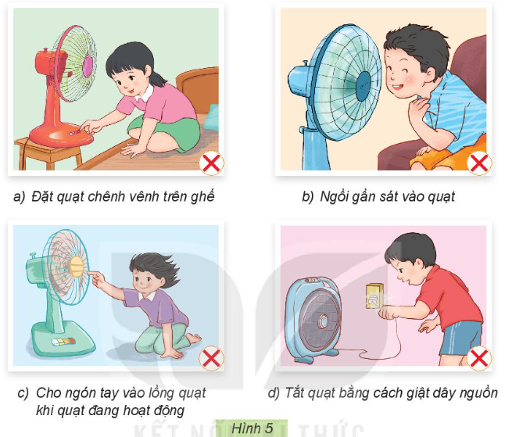

Giải thích tại sao các tình huống sử dụng quạt điện trong hình 5 là mất an toàn:
02
Thảo luận nhóm 4

Slide 17

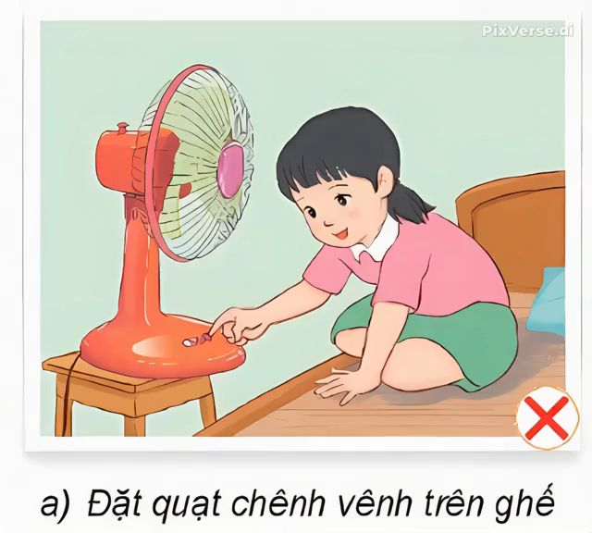
Đặt quạt chênh vênh trên ghế có thể làm quạt dễ bị đổ, gây hỏng hóc, chập điện hoặc những sự cố khác.

Slide 18
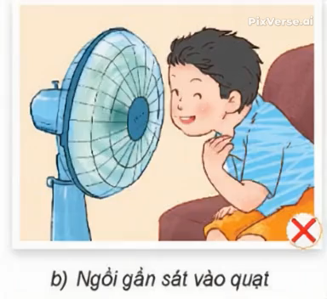
Ngồi gần sát vào quạt có thể làm cho không khí lạnh và vi khuẩn trong không khí dễ xâm nhập vào cơ thể có nguy cơ mất an toàn nếu bị quạt đổ vào người.

Slide 19
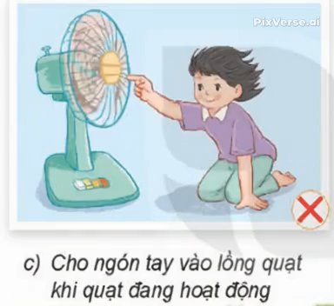
Cho ngón tay vào lồng quạt khi quạt đang hoạt động rất nguy hiểm, nguy cơ bị tai nạn rất cao.

Slide 20
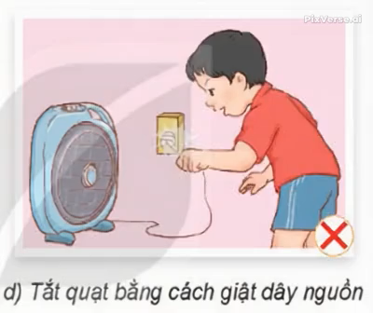
Tắt quạt bằng cách giật dây, có thể gây hỏng đầu dây cắm hoặc làm đứt dây khiến hở điện, mất an toàn, có thể bị điện giật gây nguy hiểm.

Slide 21




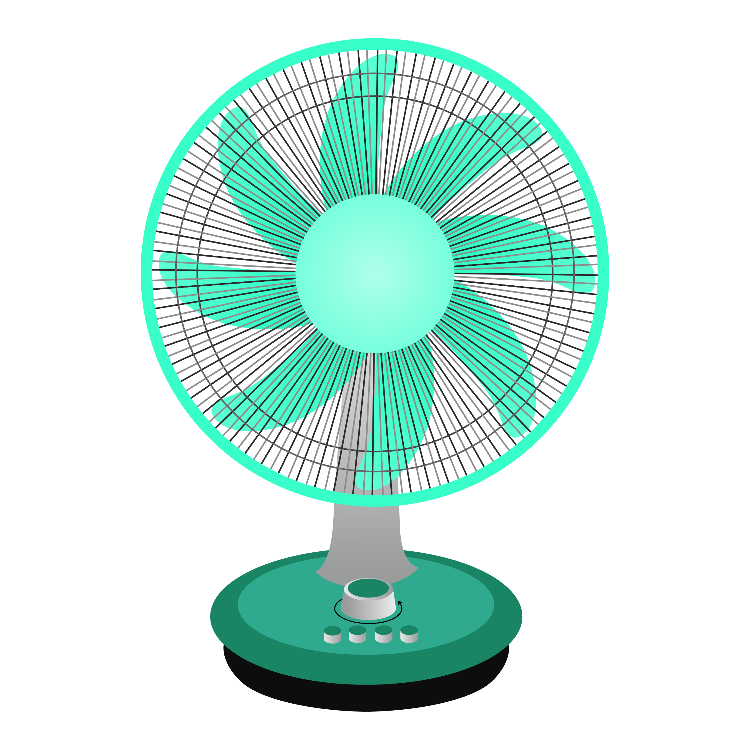
  Khi sử dụng quạt điện, nếu quạt điện phát ra tiếng kêu khác thường hoặc bị rung lắc, cần nhanh chóng tắt quạt và báo với người lớn để đảm bảo an toàn.

Slide 22


Slide 23
Thực hành các bước sử dụng quạt điện trên thiết bị thực.

Slide 24


Slide 25

Trong gia đình em có những loại quạt điện nào?
Mỗi loại quạt điện được dùng trong trường hợp nào?
Cách sử dụng quạt đúng cách và an toàn?

Slide 27
